Slide 1


Regional Aeronáutica Noroccidente.

Slide 2

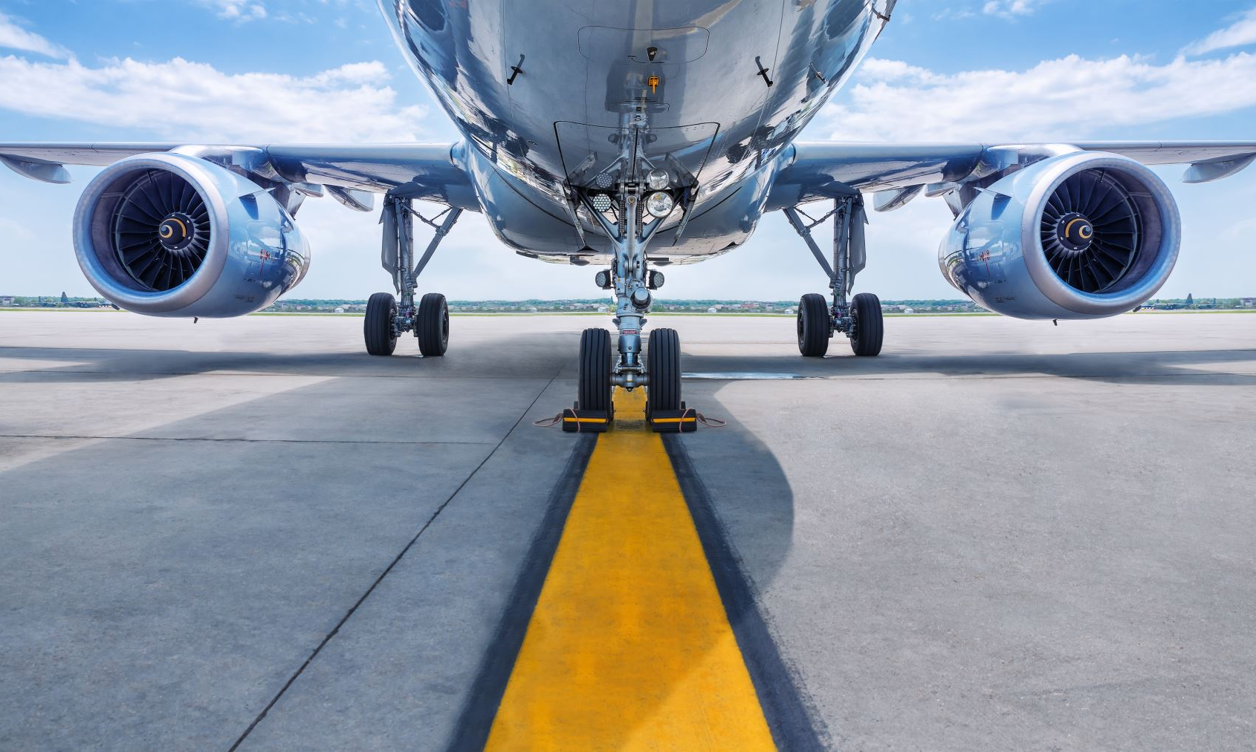
Regional Noroccidente
Proyectos de inversión 2023
Los recursos a ejecutar por parte de la Dirección Regional Noroccidente de la Aerocivil durante la vigencia 2023 están dirigidos a:
RESUMEN INFORMACIÓN PROYECTOS | PRESUPUESTO ESTIMADO
Mejoramiento | $ 1.560.000.000
Mantenimiento | $8.889.494.320
Servicios a la Navegación | $500.000.000
otros servicios | $427.000.000

Slide 3


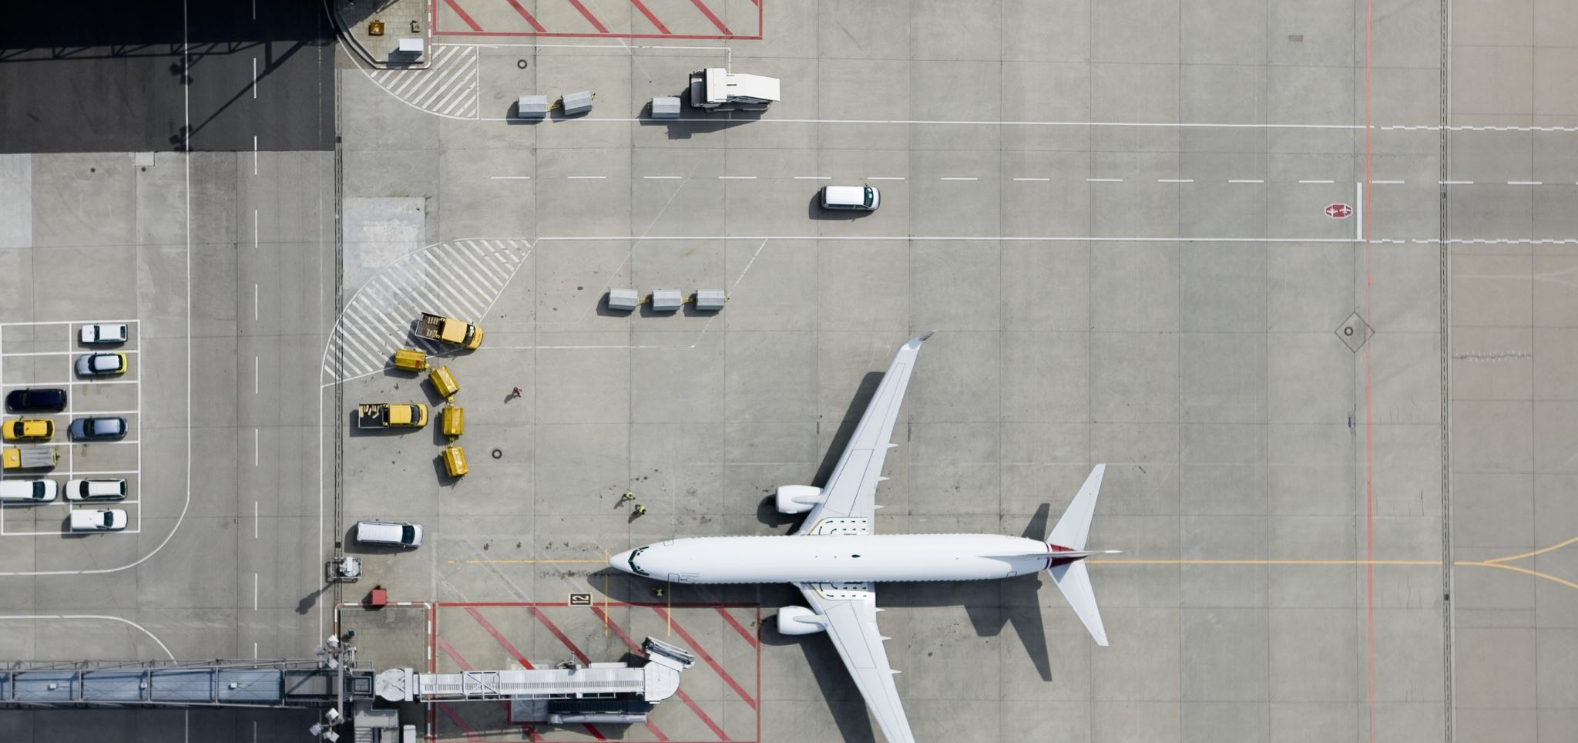



Regional Noroccidente
Proyectos transversales
Abril
Prestar los servicios médicos ocupacionales para los servidores públicos de la Regional Noroccidente y sus aeropuertos adscritos
$ 120.000.000
Realizar mantenimiento preventivo y correctivo actualización de los sistemas de respaldo (ups) Regional Noroccidente
$ 160.000.000
Realizar la adquisición de herramientas y equipos para el mantenimiento preventivo de los sistemas CNS/MET de la Regional Noroccidente $ 150.000.000
Adquirir materiales consumibles para atender las necesidades rutinarias de los sistemas CNS/MET energía de la Regional Noroccidente $ 300.000.000
Adquirir radios VHF y accesorios segunda fase para estaciones aeronáuticas de la Regional Noroccidente $ 500.000.000
Atender el programa integral de bienestar social de la Aeronáutica Civil Regional Noroccidente $ 127.000.000
Mayo

Slide 4


Regional Noroccidente
Adquirir instalar y poner en funcionamiento sistemas de aires acondicionados para los aeropuertos y las estaciones aeronáuticas de la Regional Noroccidente $ 150.000.000
Realizar mantenimiento correctivo de sistemas radar de la Regional Noroccidente. $ 250.000.000
Realizar adquisición de sistemas de puesta a tierra y SIPRA de las estaciones aeronáuticas y aeropuertos de la Regional Noroccidente $ 200.000.000
Realizar mantenimiento preventivo y correctivo a los contra polos de los DVOR de la Regional Noroccidente
$ 200.000.000
Mantenimiento preventivo y correctivo a los enlaces de comunicaciones de la Regional Noroccidente
$ 400.000.000
Proyectos transversales
Junio

Slide 5



Regional Noroccidente
Abril
Estaciones aeronáuticas Regional Noroccidente
Realizar la rocerías de las estaciones y dependencias aeronáuticas de vigilancia, comunicaciones, navegación aérea y meteorología y centros de gestión aeronáutica $ 130.000.000
Junio
Mantener las estaciones y dependencias aeronáuticas de vigilancia, comunicaciones, navegación aérea y meteorología y centros de gestión aeronáutica $ 350.000.000

Slide 6
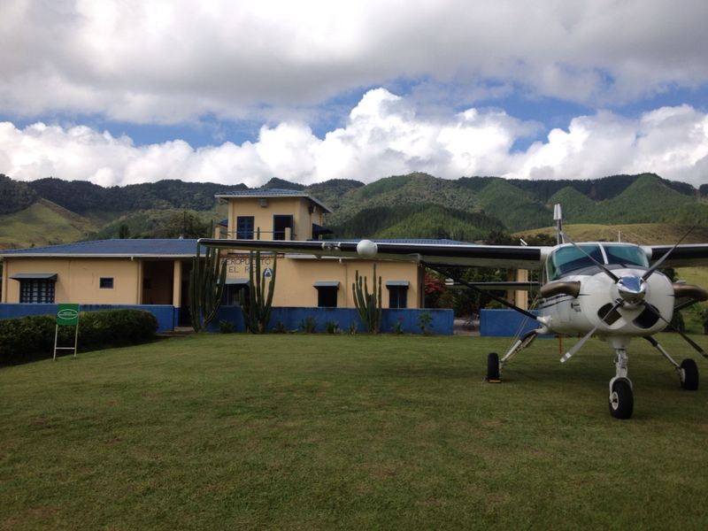


Regional Noroccidente
Amalfi
Aeropuerto El Río
Abril
Construir el cerramiento perimetral del Aeropuerto de Amalfi $ 520.000.000
Mayo
Realizar la mantenimiento de zonas de seguridad y zonas verdes de los aeropuertos de Amalfi, Cimitarra, Otu y Puerto Berrio $ 104.262.595,00
Junio
Realizar mantenimiento del lado aire y lado tierra en la infraestructura aeroportuaria del aeropuerto de Amalfi
$ 580.000.000

Slide 7
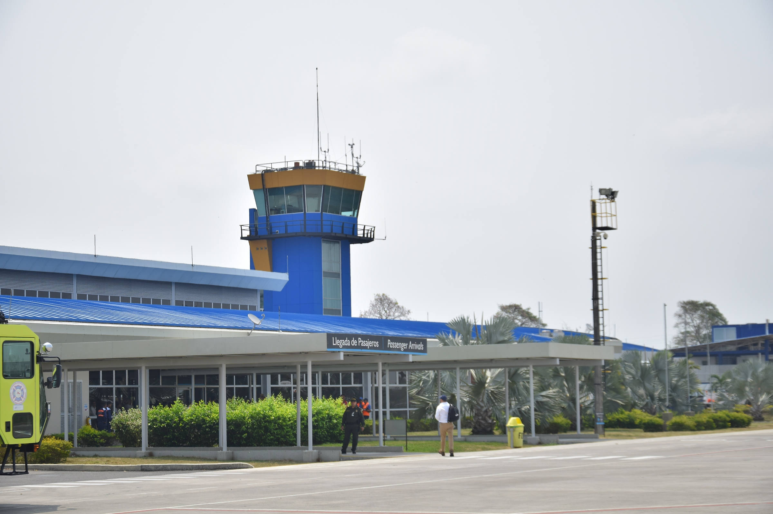
Regional Noroccidente
Carepa
Aeropuerto Antonio Roldán Betancur
Mayo
Realizar la mantenimiento de zonas de seguridad y zonas verdes de los aeropuertos de Ciénaga de Oro, Montelíbano, Montería y Carepa $ 28.347.679
Junio
Realizar mantenimiento de la infraestructura aeroportuaria de las áreas a cargo de la Aerocivil en el Aeropuerto de Carepa $ 435.000.000

Slide 8

Regional Noroccidente
Ciénaga de Oro Aeropuerto Berástegui
Cimitarra Aeropuerto Gustavo Rojas Pinilla
Abril
Abril
Construir el cerramiento perimetral del Aeropuerto de Ciénaga $ 520.000.000
Construir el cerramiento perimetral del aeropuerto de Cimitarra $ 520.000.000
Mayo
Mayo
Realizar la mantenimiento de zonas de seguridad y zonas verdes de los aeropuertos de Ciénaga de Oro, Montelíbano, Montería y Carepa $ 85.832.136
Realizar la mantenimiento de zonas de seguridad y zonas verdes de los aeropuertos de Amalfi, Cimitarra, Otú y Puerto Berrio $ 91.321.591
Realizar mantenimiento del lado aire y lado tierra en la infraestructura aeroportuaria del Aeropuerto de Cimitarra $ 180.000.000
Junio
Realizar mantenimiento del lado aire y lado tierra en la infraestructura aeroportuaria del Aeropuerto de Ciénaga $ 58.000.000

Slide 9
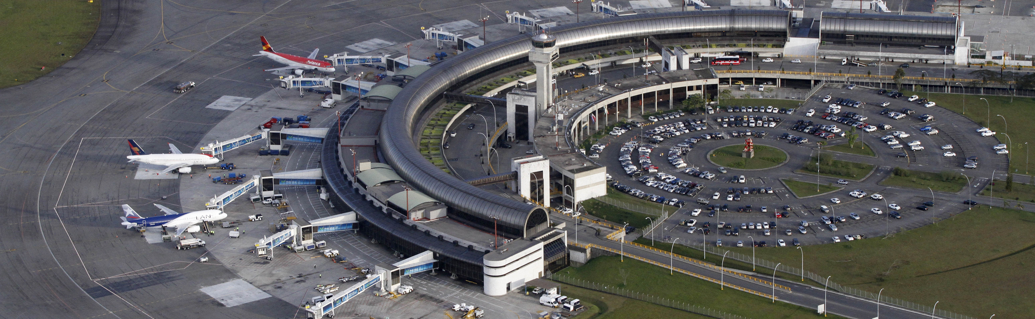
Regional Noroccidente
Condoto Aeropuerto Mandinga
Medellín Aeropuerto José María Córdova
Mayo
Junio
Realizar la mantenimiento de zonas de seguridad y zonas verdes de los aeropuertos de Condoto, Quibdó, Urrao y Rionegro $ 148.487.790
Mantenimiento de la infraestructura aeroportuaria de las áreas a cargo de la Aerocivil en el Aeropuerto de Medellín $ 130.000.000
Junio
Realizar mantenimiento del lado aire y lado tierra en la infraestructura aeroportuaria del Aeropuerto de Condoto $ 580.000.000

Slide 10
Regional Noroccidente
Montelíbano Aeropuerto El Pindo
Montería Aeropuerto Los Garzones
Mayo
Mayo
Realizar la mantenimiento de zonas de seguridad y zonas verdes de los aeropuertos de Ciénaga de Oro, Montelíbano, Montería y Carepa $ 90.801.595
Realizar la mantenimiento de zonas de seguridad y zonas verdes de los aeropuertos de Ciénaga de Oro, Montelíbano, Montería y Carepa $ 66.564.157
Junio
Junio
Realizar mantenimiento del lado aire y lado tierra en la infraestructura aeroportuaria del Aeropuerto de Montelíbano $ 435.000.000
Realizar mantenimiento de la infraestructura aeroportuaria de las áreas a cargo de la Aerocivil en el Aeropuerto de Montería $ 180.000.000

Slide 11
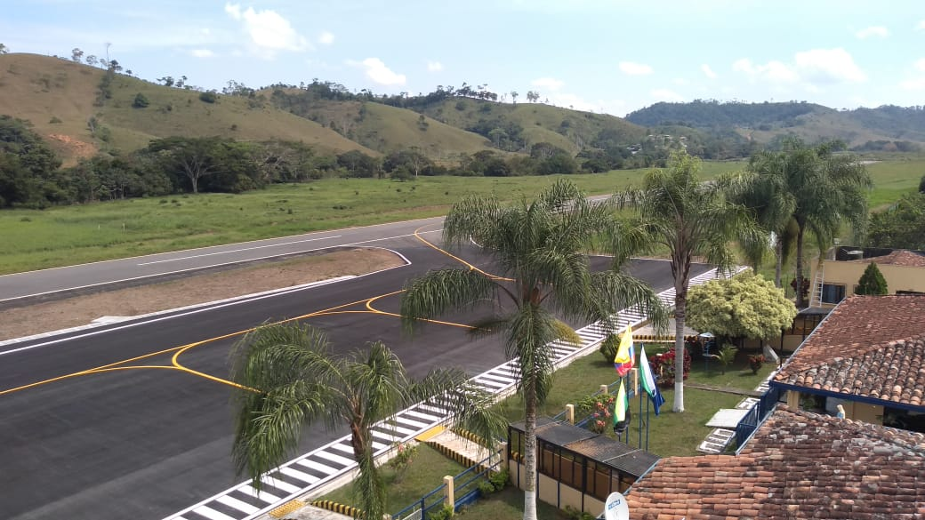
Regional Noroccidente
Otú-Remedios Aeropuerto Alberto Jaramillo Sánchez
Mayo
Realizar el mantenimiento de zonas de seguridad y zonas verdes de los aeropuertos de Amalfi, Cimitarra, Otú y Puerto Berrio $ 116.373.379
Realizar mantenimiento del lado aire y lado tierra en la infraestructura aeroportuaria del Aeropuerto de Otú-Remedios $ 577.948.753

Slide 12

Regional Noroccidente
Puerto Berrio Aeropuerto Mórela
Quibdó Aeropuerto el Caraño
Mayo
Mayo
Realizar el mantenimiento de zonas de seguridad y zonas verdes de los aeropuertos de Amalfi, Cimitarra, Otú y Puerto Berrio $ 88.041.419
Realizar mantenimiento del lado aire y lado tierra en la infraestructura aeroportuaria del aeropuerto de Otú-Remedios. $ 435.000.000
Realizar la mantenimiento de zonas de seguridad y zonas verdes de los aeropuertos de Condoto, Quibdó, Urrao y Rionegro $ 3.536.831
Junio
Realizar mantenimiento de la infraestructura aeroportuaria de las áreas a cargo de la Aerocivil en el Aeropuerto de Quibdó $ 435.000.000

Slide 13
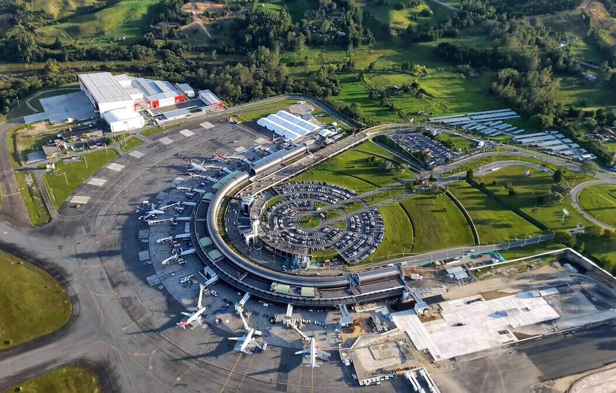
Regional Noroccidente
Rionegro Aeropuerto José María Córdova
Mayo
Realizar el mantenimiento integral, preventivo y correctivo de la sede vacacional de Rionegro
$ 180.000.000
Realizar la mantenimiento de zonas de seguridad y zonas verdes de los aeropuertos de Condoto, Quibdó, Urrao y Rionegro $ 62.811.503
Realizar mantenimiento de la infraestructura aeroportuaria de las áreas a cargo de la Aerocivil en el aeropuerto de Rionegro $ 435.000.000

Slide 14
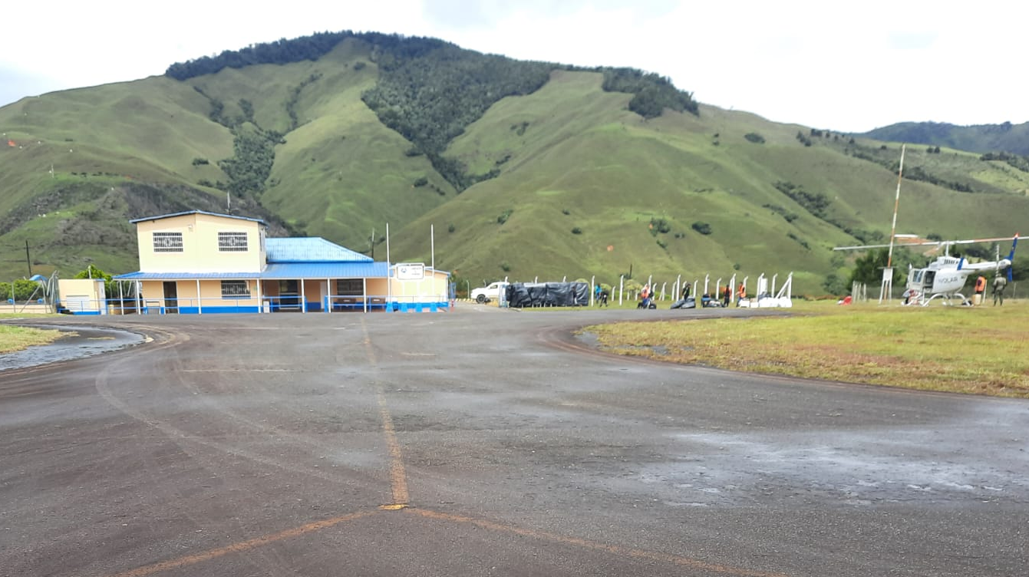
Regional Noroccidente
Urrao
Aeropuerto Alí Piedrahita
Mayo
Realizar la mantenimiento de zonas de seguridad y zonas verdes de los aeropuertos de Condoto, Quibdó, Urrao y Rionegro $ 115.041.959
Realizar mantenimiento del lado aire y lado tierra en la infraestructura aeroportuaria del aeropuerto de Urrao
$ 435.000.000

Slide 15
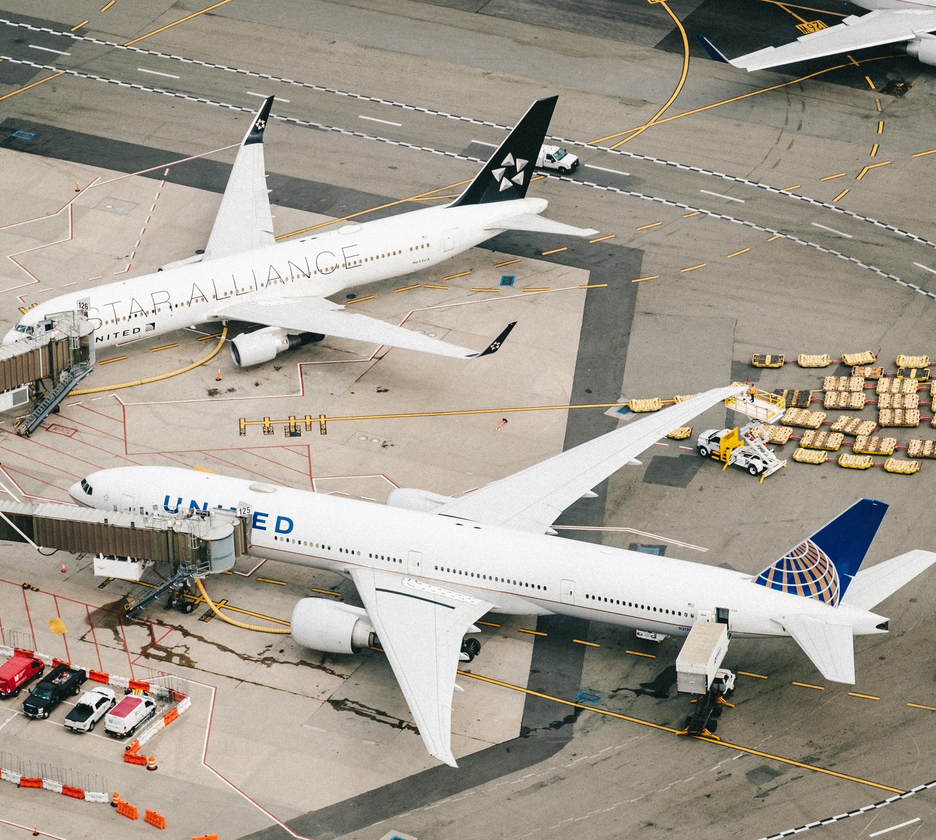
Regional Noroccidente
Sesenta y cinco procesos de mínima cuantía
RESUMEN INFORMACIÓN PROCESOS | PRESUPUESTO ESTIMADO | CANTIDAD PROCESOS
Mantenimiento | $1.259.043.940 | 42
Servicios Aeroportuarios | $ 793.472.576 | 17
Otras Contrataciones | $ 210.355.000 | 6

Slide 16
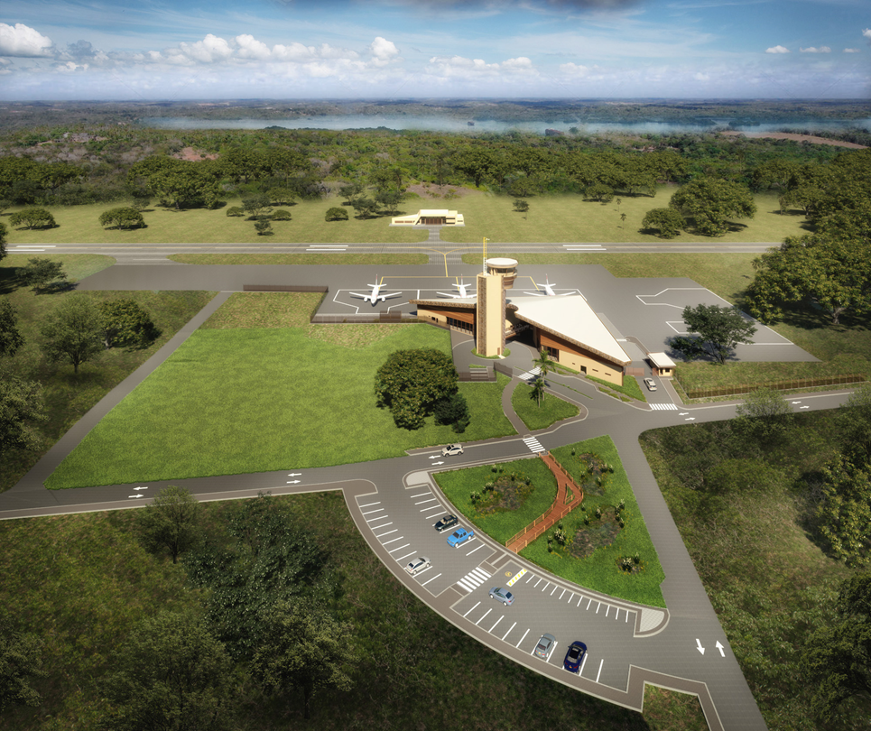
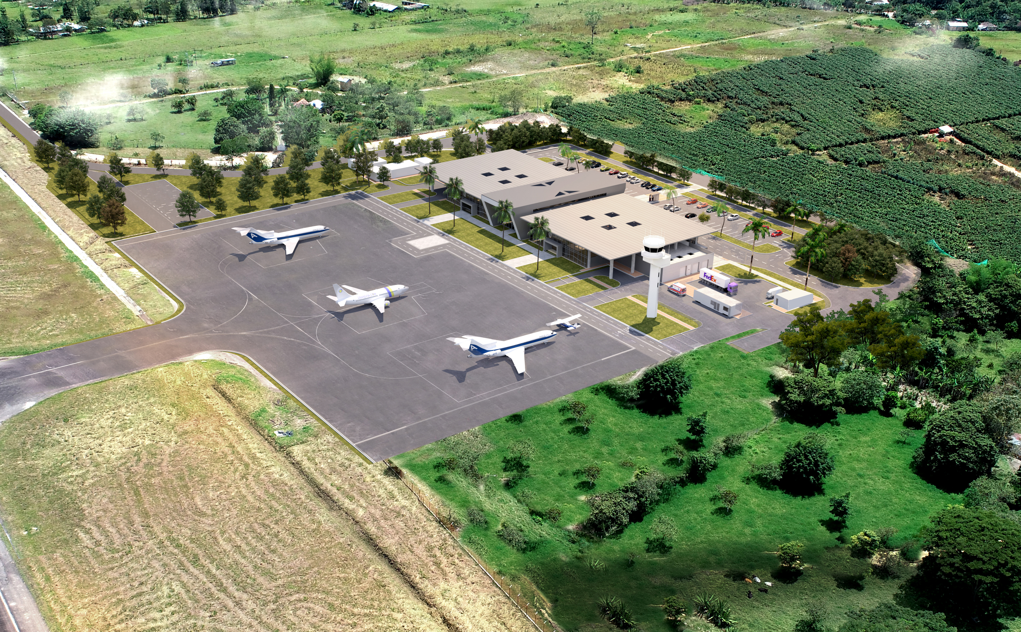
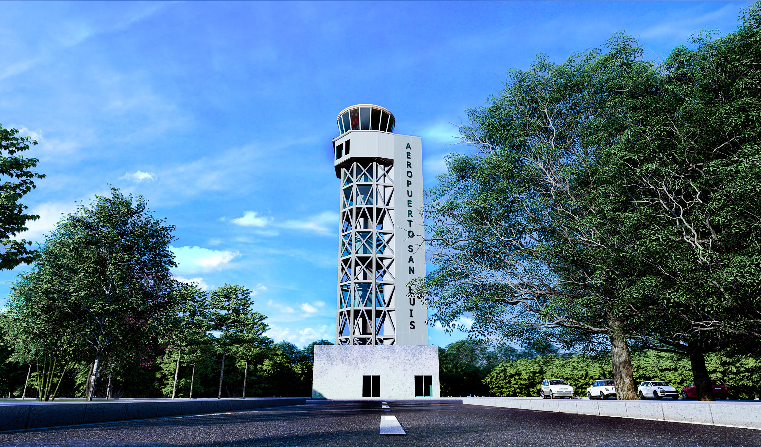
Regional Noroccidente
Proyectos programados desde nivel central de impacto para gobierno nacional

Slide 17
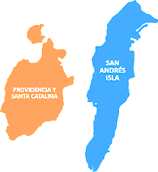

Proyectos Plan Nacional de Desarrollo
San Andrés – Terminación TWR, Puentes de abordaje y escaleras eléctricas terminal.
Providencia – Terminación nueva terminal, Constr. TWR, Mantto Lado Aire y Lado Tierra.
Riohacha– Const. Subestación eléctrica, plataforma, de viraje, canales y zonas de seguridad. Const. Base SEI y E&D para vulnerabilidad sísmica y mejoramiento TWR..
Tolú – Ampliación pista, plataforma, franjas de seguridad, E&D Lado Tierra.
Nuqui – Ayudas visuales, E&D e intervenciones para el mejoramiento de la capacidad de la terminal, Mantto Lado tierra y demolición TWR
Villavicencio– Const. Cuartel SEI, terminación TWR y Centro de Gestión, E&D mejoramiento de pista, canales , franjas de seguridad y calles de rodaje, Mantto Lado aire y Lado tierra.
Ipiales – Adquisición Predial y Mantto Lado Aire y Lado Tierra
Mitú– Const. TWR, cuartel SEI, Cerramiento, Terminal y Plataforma. Gestión predial.
Pitalito – Constr. Terminal y cuartel SEI, recuperación plataforma
Inversión VF 2023
$ 93.968,85 M

Slide 18

PROYECTOS PRIORIZADOS
# | PROYECTO INVERSIÓN | ALCANCE | VALOR TOTAL VIGENCIA 2023
1 | IPIALES | LA ADQUISICIÓN Y GESTIÓN PREDIAL PARA LA AMPLIACIÓN DE LA TERMINAL, REALIZAR EL MANTENIMIENTO DE LA INFRAESTRUCTURA FISICA LADO AIRE, INCLUYENDO AYUDAS VISUALES, REALIZAR EL MANTENIMIENTO DE LA INFRAESTRUCTURA FISICA LADO TIERRA, INCLUYENDO SISTEMAS AEROPORTUARIOS DEL AEROPUERTO SAN LUIS DE IPIALES, NARIÑO (VF) | $1.546.350.000
2 | PITALITO | REALIZAR LA CONSTRUCCIÓN DE LA TERMINAL Y CUARTEL SEI INFRAESTRUCTURA COMPLEMENTARIA Y RECUPERACIÓN DE LA PLATAFORMA DEL AEROPUERTO CONTADOR DE PITALITO, HUILA (VF) | $3.170.000.000
3 | TOLÚ | REALIZAR LA AMPLIACION DE LA PISTA, PLATAFORMA Y FRANJAS DE SEGURIDAD Y ESTUDIOS Y DISEÑOS PARA LA NUEVA TERMINAL, SEI, TWR, INFRAESTRUCTURA COMPLEMENMTARIA DEL AEROPUERTO DE TOLÚ, | $26.692.000.000
4 | RIOHACHA | REALIZAR LA CONSTRUCCIÓN DE SUBESTACIÓN DE ENERGÍA PARA AYUDAS VISUALES, CONSTRUCCIÓN DE PLATAFORMA DE VIRAJE CON SUS DRENAJES Y ZONA DE SEGURIDAD, CONSTRUCCIÓN DE LA BASE SEI DEL AEROPUERTO Y LOS ESTUDIOS Y DISEÑOS DE VULNERABILIDAD SÍSMICA Y MEJORAMIENTO DE LA TORRE DE CONTROL DEL AEROPUERTO DE RIOHACHA | $10.676.000.000
5 | SAN ANDRÉS | REALIZAR LAS OBRAS NECESARIAS PARA CULMINAR LA CONSTRUCCIÓN DE LA TORRE DE CONTROL, ADQUIRIR, INSTALAR, CALIBRAR, PROBAR Y PONER EN SERVICIO PUENTES DE ABORDAJE Y ESCALERAS ELÉCTRICAS DEL AEROPUERTO GUSTAVO ROJAS PINILLA - SAN ANDRES (VF). | $10.770.000.000
6 | PROVIDENCIA | REALIZAR LA TERMINACÓN DEL NUEVO TERMINAL, ANDENES Y PARQUEADERO, TORRE DE CONTROL CON EQUIPAMIENTO MANTENIMIENTO LADO AIRE Y LADO TIERRA, OPERACIÓN.DEL AEROPUERTO DE PROVIDENCIA TERMINAL | $24.170.000.000
7 | VILLAVICENCIO | REALIZAR EL LA CONSTRUCCIÓN DEL CUARTEL SEI, ESTUDIOS Y DISEÑOS PARA MEJORAMIENTO DE PISTA, FRANJAS, PLATAFORMA, CALLES DE RODAJE Y SISTEMA HIDRÁULICO REALIZAR LAS OBRAS NECESARIAS PARA TERMINAR LA CONSTRUCCIÓN DE INFRAESTRUCTURA DEL CONTRATO 20001200 | $2.461.500.000
8 | NUQUI | REALIZAR EL SUMINISTRO E INSTALACIÓN Y PUESTA EN FUNCIONAMIENTO DEL SISTEMA DE ILUMINACIÓN DE PISTA REALIZAR LOS ESTUDIOS, DISEÑOS E INTERVENCIONES PARA EL MEJORAMIENTO DE CAPACIDAD DE LA TERMINAL EXISTENTE, MANTENIMIENTO DE LA INFRAESTRUCTURA FISICA LADO TIERRA Y DEMOLICIÓN DE LA TORRE DE CONTROL EXISTENTE. | $2.437.000.000
9 | MITÚ | REALIZAR LA CONSTRUCCION DE LA TORRE DE CONTROL, CUARTEL DE BOMBEROS, CERRAMIENTO, PLATAFORMA Y LA TERMINAL DEL AEROPUERTO ALBERTO LEÓN BENTLEY DE MITÚ, VAUPÉS (VF) | $12.046.000.000

Slide 19


Nuestro propósito es el mejoramiento continuo del proceso de compra y contratación pública.
Por favor diligenciar la encuesta.
¡Muchas Gracias!

